Slide 1
Презентация краткосрочного проекта «Огород на подоконнике» во второй младшей группе «Капельки»
Выполнила Никитина Е. А.,
Воспитатель МБДОУ д/с № 11 «Гималашка»
п.Переяславка

Slide 2
Актуальность Проекта: С самого рождения ребенок является первооткрывателем, исследователем того мира, который его окружает. А особенно ребенок – дошкольник. Китайская пословица гласит: «Расскажи – и я забуду, покажи – и я запомню, дай попробовать и я пойму». Так и ребенок усваивает все прочно и надолго, когда слышит, видит и делает сам. Дети младшего дошкольного возраста в недостаточной степени имеют представления о растениях, о условиях необходимых для их роста . Проект направлен на расширение и обобщение знаний о культурных огородных растениях. Научившись понимать состояние растений, ребенок будет видеть в зеленом ростке особое живое существо, жизнь которого целиком зависит от того, получает он уход или нет. Таким образом, решаются задачи познавательно-исследовательского, социально-личностного, эстетического развития ребенка. Маленькие дети любят действовать. Приобщение к посильному труду по уходу за растениями – это развитие таких качеств, как ответственность за выполнение поручения, за полученный результат, обязательность, целеустремленность.

Slide 3
Участники Проекта: Дети второй младшей группы «Капельки», воспитатель, родители. Тип Проекта: По содержанию: обучающий, познавательный, исследовательский. По числу участников: групповой (дети второй младшей группы). По времени проведения: краткосрочный (6 недель). По характеру: в рамках ДОУ.

Slide 4
Цель Проекта: Поддерживать детское любопытство и развивать интерес детей к совместному со взрослым и самостоятельному познанию (через наблюдения за растениями).

Slide 5
Задачи Проекта:
Обогащать представления о растениях и поддерживать стремление отражать их в разных продуктах детской деятельности.
Развивать интерес к развитию и росту растений, наблюдательность и любознательность.
Формировать у детей представления о росте и потребности растений. Дать наглядное представление о необходимости света, тепла и влаги для их роста.
Формировать представления о структуре трудового процесса. Развивать интерес к посадке растений (лук), посеву крупных семян (бобов, гороха).
Развивать умение узнавать и называть части растения.
Создать условия для участия родителей в образовательном процессе.
Совместно со взрослым устанавливать взаимосвязь «цель - результат» в труде. Формировать чувство ответственности при уходе за растениями: вовремя полить, рыхлить почву.
Способствовать развитию самостоятельности, уверенности, положительной самооценки.

Slide 6
Проект включает в себя три этапа:
Подготовительный
Основной (исследовательский)
Заключительный

Slide 7
Значимость Проекта для всех его участников:
Дети получают знания по уходу за культурными огородными растениями, формируются представления о структуре трудового процесса. Дети узнают и называют части растения.
Воспитатель продолжает осваивать метод проектирования, который позволяет эффективно развивать познавательно-исследовательское и творческое мышление дошкольников.
Родители активно участвуют в подготовке материалов (подготовка грунта, семян, лука для посадки), в оформлении огорода на подоконнике.

Slide 8
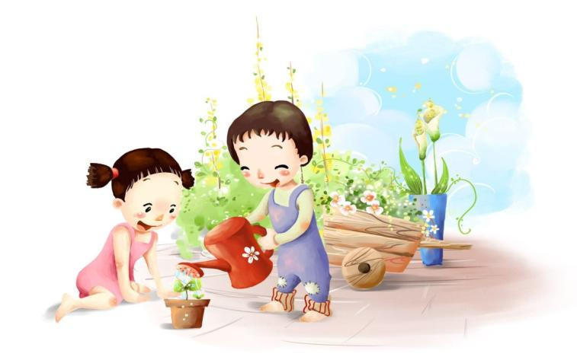
Предполагаемый результат Проекта:
Дети знают и применяют полученные знания
по уходу за культурными
огородными
растениями.

Slide 9
Этапы работы над Проектом: 1. Подготовительный Содержание деятельности воспитателя и детей: - определение темы Проекта; - формулировка цели и определение задач; - подборка материала по теме Проекта (литература, наглядный материал, дидактические, сюжетные игры, физкультминутки, фото, семена, муляжи овощей, материалы для посадки); - составление плана основного этапа Проекта. Работа с родителями: - беседа с родителями о предстоящей работе; консультации о пользе овощей - подготовка грунта, семян и луковиц; Срок реализации: 2 марта – 15 апреля 2019г. Ответственные за выполнение: воспитатель, родители.

Slide 10
2. Основной (исследовательский)
Содержание деятельности воспитателя и детей: рассматривание
и посев семян

Slide 11
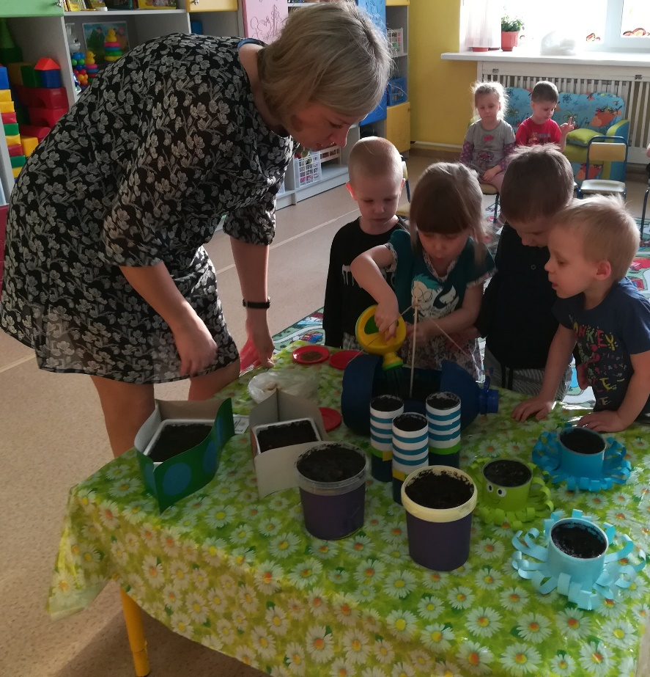
Исследовательская и практическая деятельность по изучению особенностей выращивания культурных насаждений: - подготовка почвы; - отбор хороших семян от плохих;

Slide 12
Знакомство с моделью трудового процесса

Slide 13
Консультации для родителей о пользе витаминов

Slide 14
Оформление огорода на окне в морской тематике

Slide 15
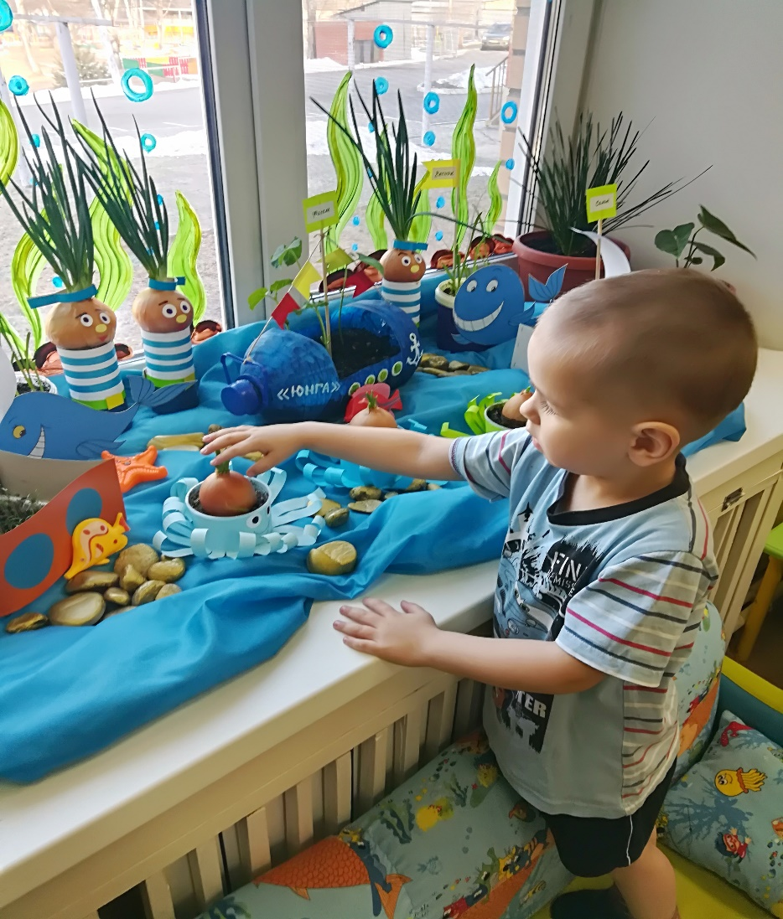
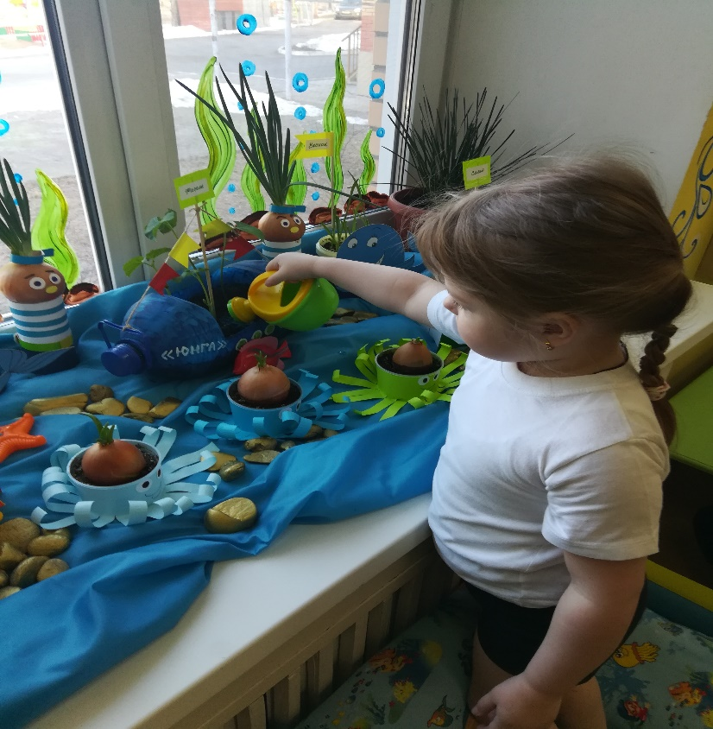
Наблюдение за первыми всходами и дальнейшим развитием.

Slide 16
Беседы о пользе овощей

Slide 17
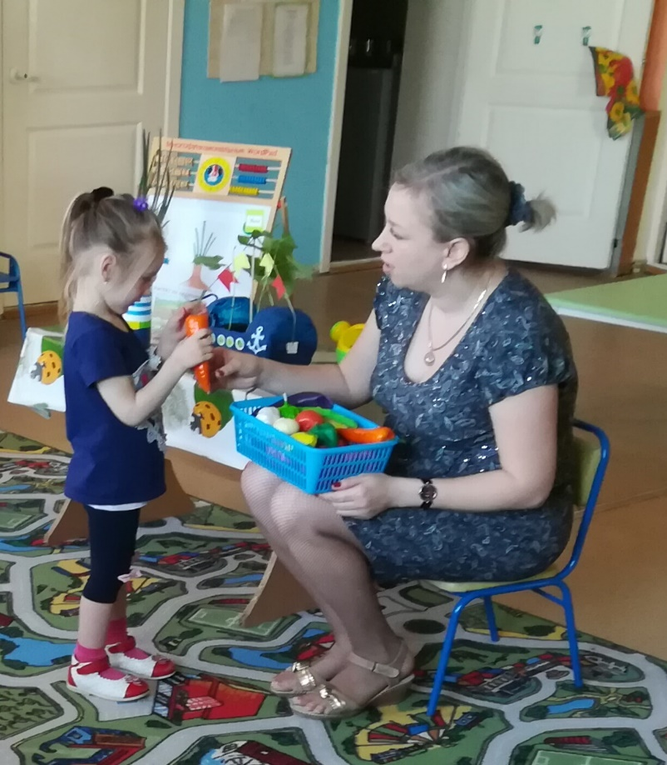
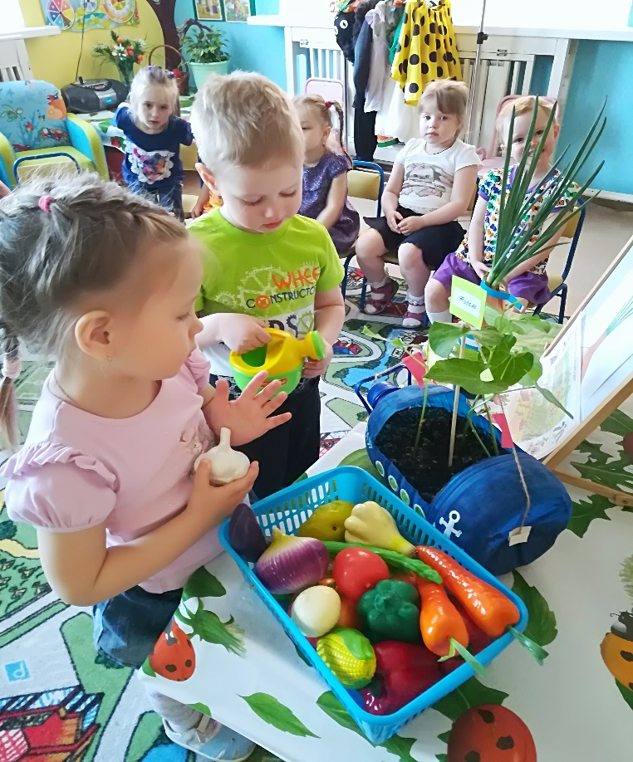
Чтоб здоровым быть,
Надо овощи любить
Все без исключения,
в этом нет сомнения!

Slide 18
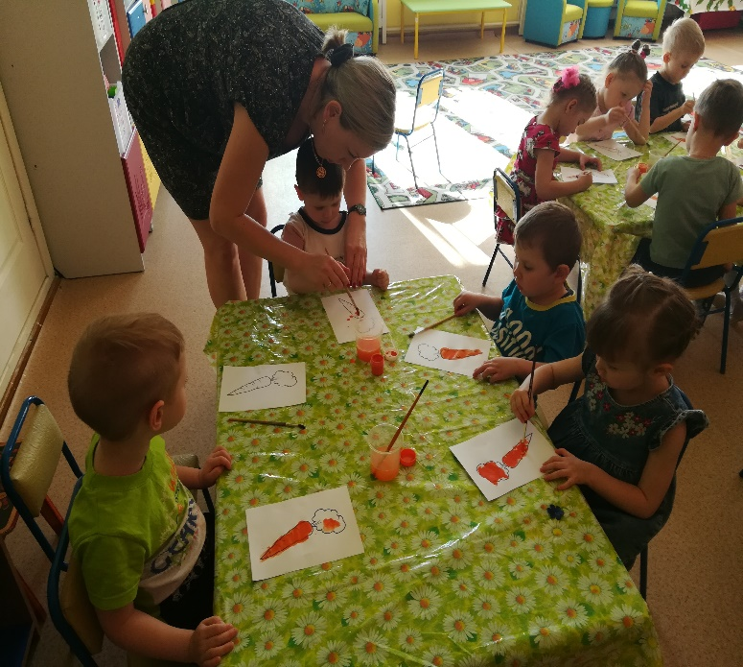
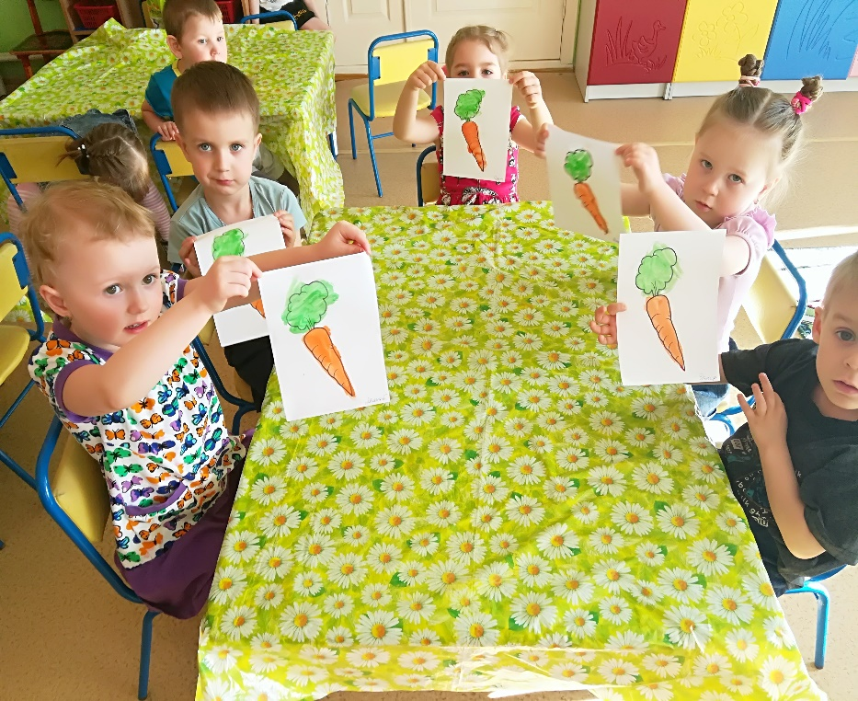
Отражение результата в художественно - творческой деятельности
У морковки красный носик,
Сочный, вкусный, сладкий плод.
А зелёный пышный хвостик
украшает огород!

Slide 19
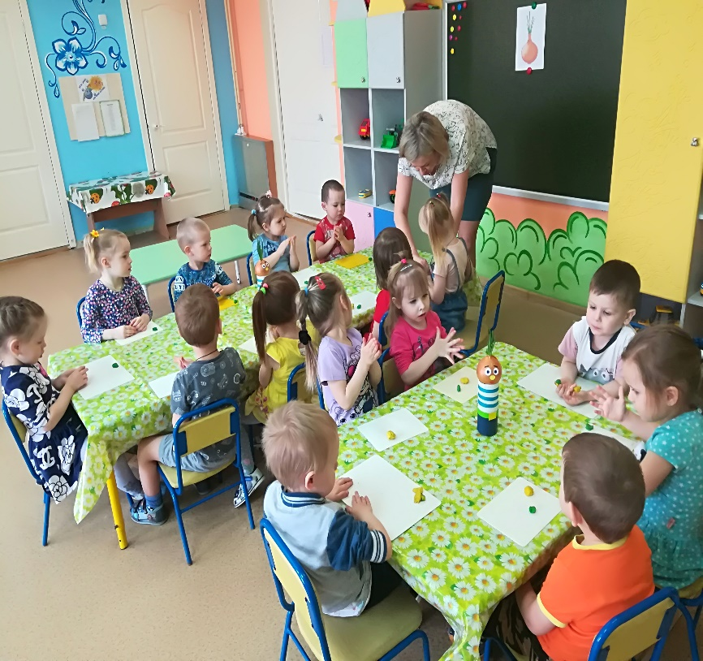
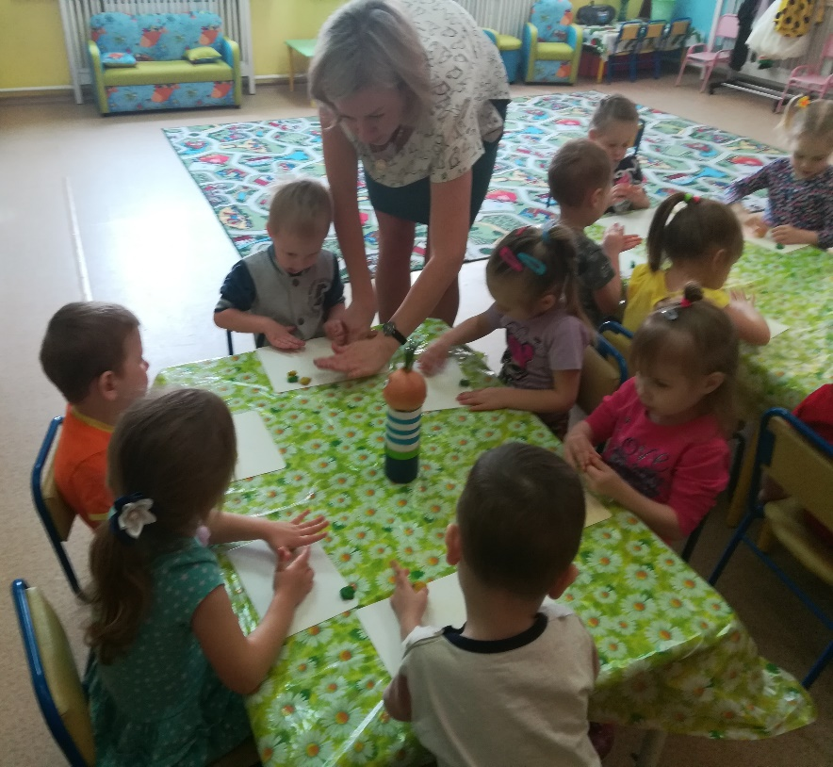
Очень горький и полезный! Защищает от болезней! И микробам он не друг, Потому, что это ЛУК!
Лепка

Slide 20
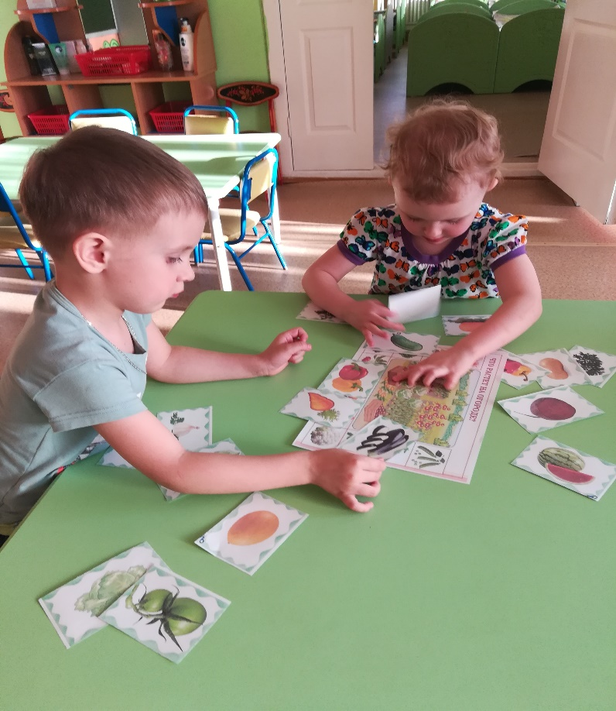
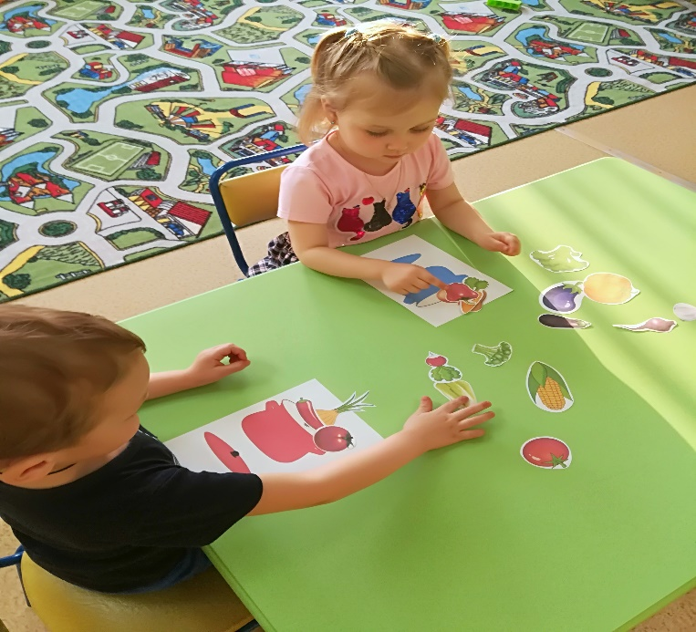
Дидактические игры: «Что растёт на огороде»; «Сварим борщ»

Slide 21
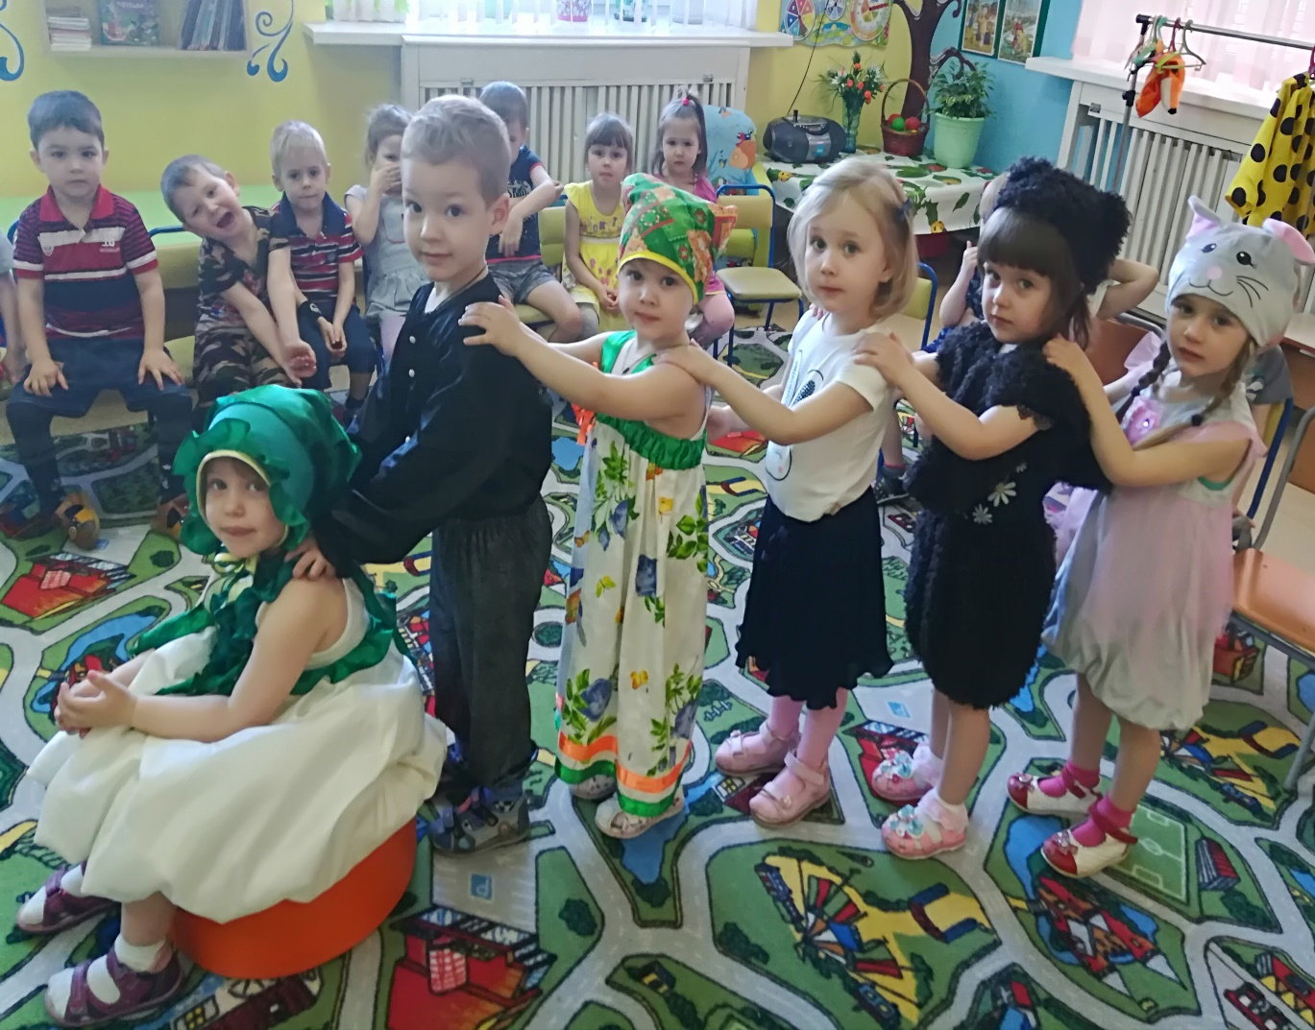
Театрализация сказки «Репка»

Slide 22
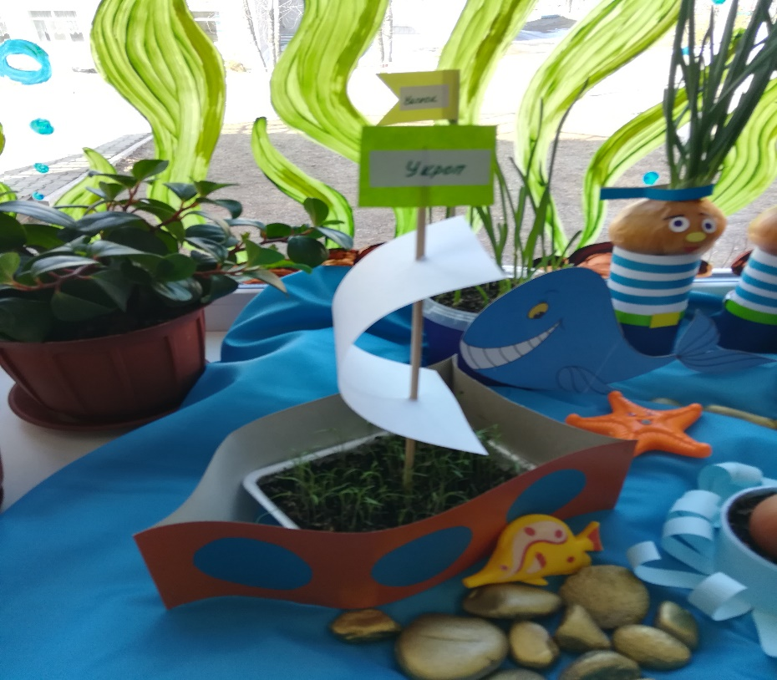
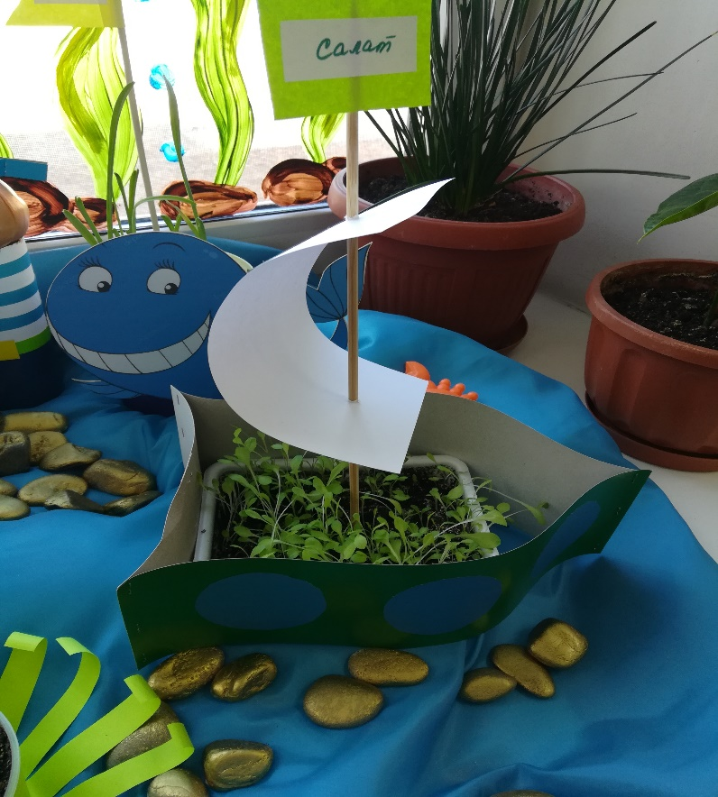
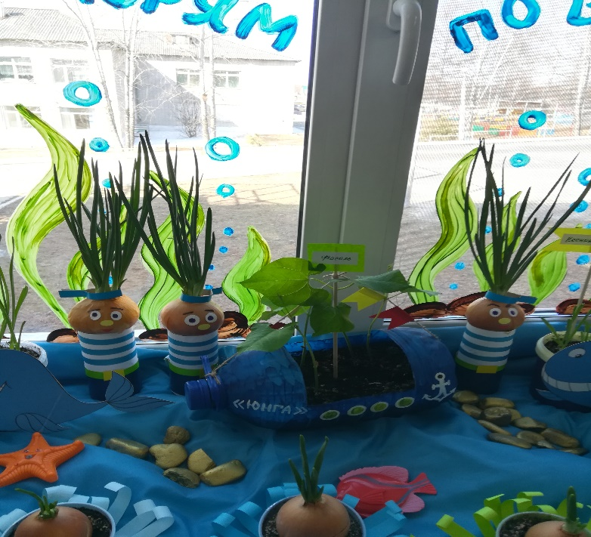
По морям…
По волнам…

Slide 23
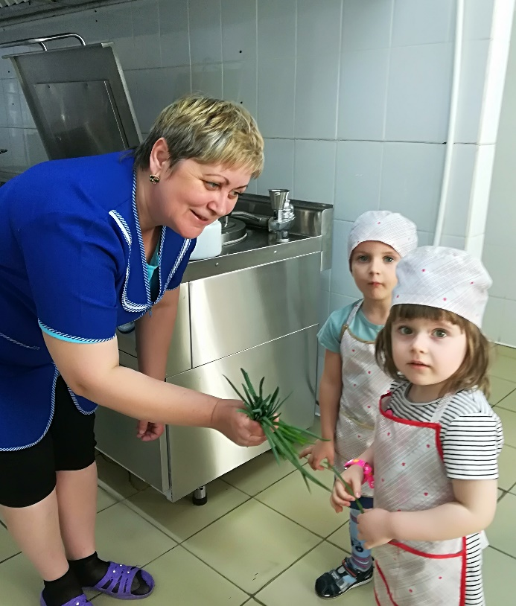
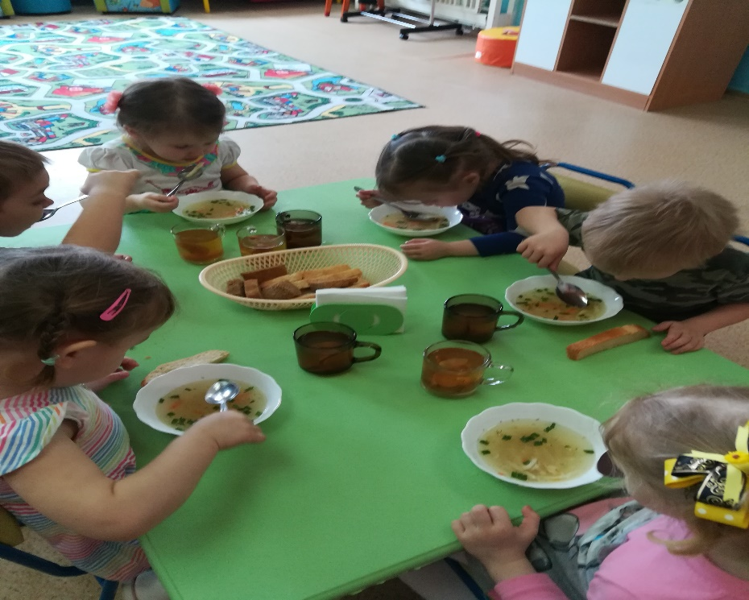
3. Заключительный этап
От природы он такой, Очень скромный и простой. Ешьте все зелёный лук, Он здоровью верный друг!

Slide 24
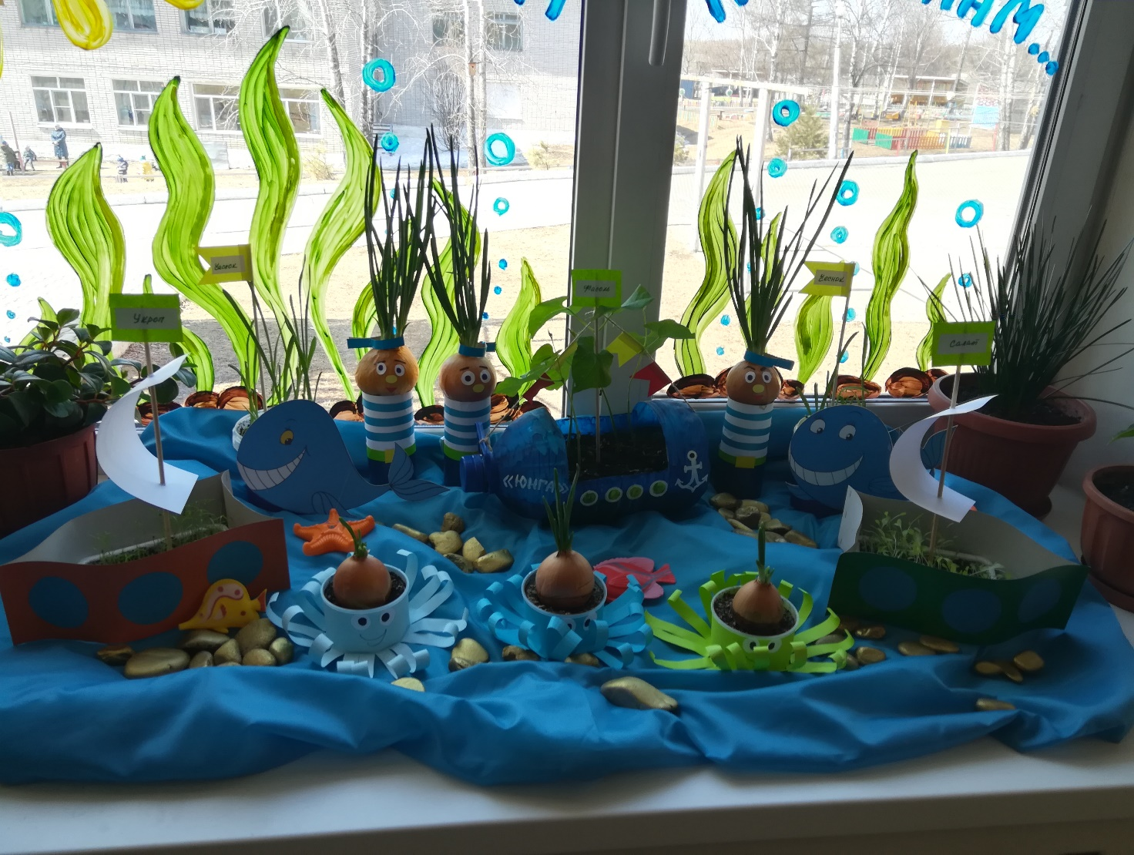
Вот такой замечательный огород зеленеет на нашем окне!

Slide 25
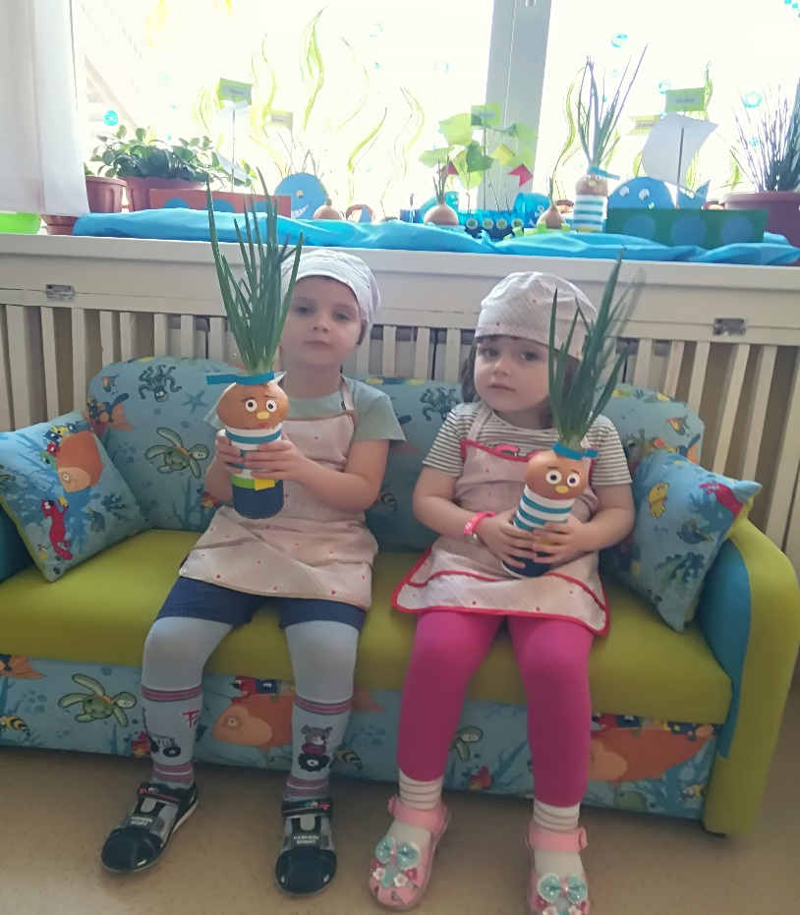
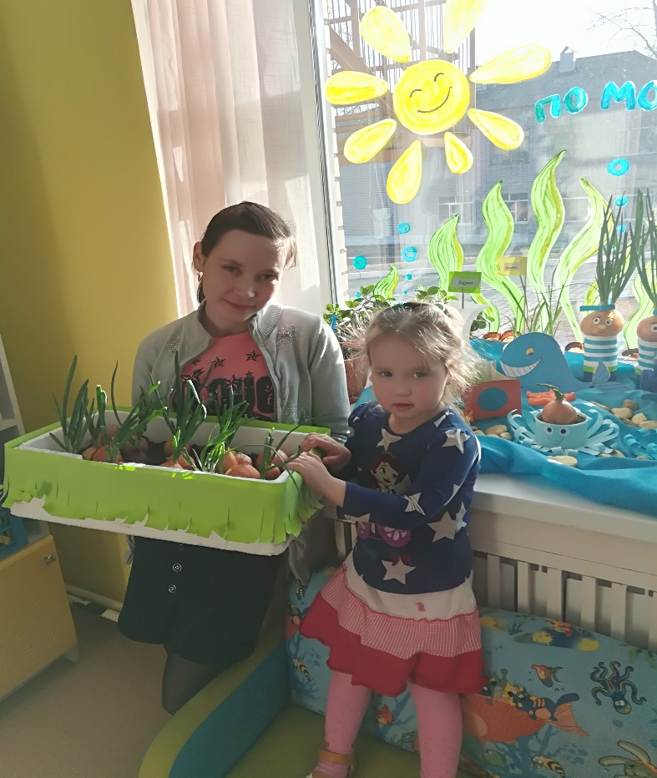
Спасибо за внимание!

